Slide 1
סיור ירדן –מב"ל מ"ו
פברואר 19
שי פאיראיזן (מדריך צוות 4)

Slide 2
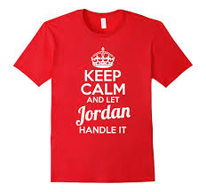
מטרות
למידה אודות היעדים והאינטרסים הירדנים מול ישראל והמדינות הסמוכות, בעת הנוכחית.
טעינה לקראת הסימולציה המדינית בטחונית

Slide 3
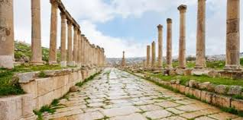
שאלת המחקר
מהם האינטרסים , האיומים וההזדמנויות בקשרי ירדן/ישראל ?
טעינה:
הרצאת שגרירת ישראל בירדן לשעבר.
TOP10 - האלוף אמיר ברעם.
הרצאה וסיור בהר הבית.
חומרי קריאה.

Slide 4
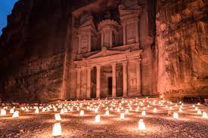
דגשים
יציאה – שדה דב , רמת דוד.
לבוש – קוד מב"ל + בגדים חמים.
דרכונים.
ללא חומרים מיותרים/ חומר מסווג.
איסור צילום בפלאפונים.
כסף לבקלאוות / קפה.
אוכל במהלך היום / כשרות.
שאלת שאלות + מתן תשורות.

Slide 5
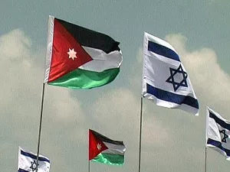
עיבוד
ביום רביעי 13 פברואר 19
הובלת מדריכים.
שאלת המחקר :
מהם האינטרסים, האיומים וההזדמנויות בקשרי ישראל/ירדן?

